Slide 1
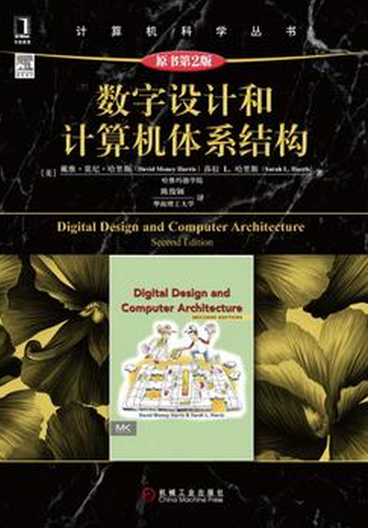
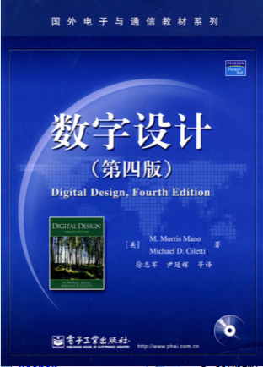

第1章 二进制 From Zero to One
数字逻辑 与 部件设计 Digital Logic & Component Design
课件下载：http://elearning.fudan.edu.cn
xgsun@fudan.edu.cn

Slide 2
考核方式: 开卷笔试
作业和出席、随堂测试 (20%)
期中考试 开卷 (40%)
期末考试 开卷 (40%)
期末考试
时间：2017年1月3日 9:00~11:00

Slide 3
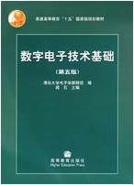
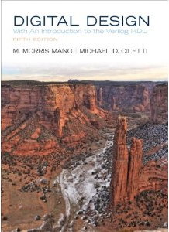
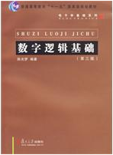
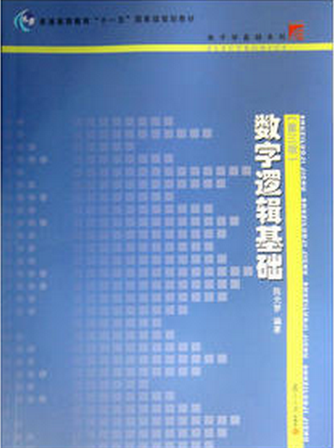
参考书目
教材：《数字设计（第四版）》
作者：M. Morris Mano，徐志军 译
出版社：电子工业出版社
出版时间：2010-2-1，页数：433
I S B N：9787121102608
2011
第五版
阎石，清华，高等教育出版社
Digital Design 5 edition
Hardcover: 576 pages
Publisher: Prentice Hall; (Jan. 12,2012)
Language: English
ISBN-10: 0132774208
陈光梦，复旦出版社，3rd，2012
前期课程：电子学基础(模拟)
后续课程：计算机组成原理、计算机体系结构
Notes:
数字电路＋逻辑设计（理论）
《数字设计》英文版：复旦 TP331 M285 d(4)

Slide 4
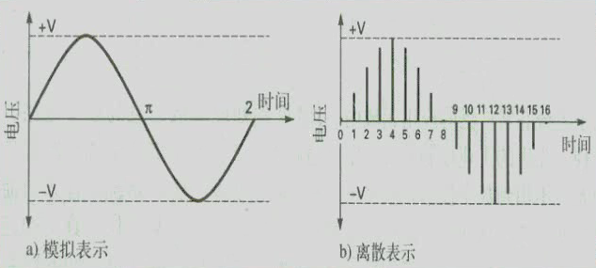
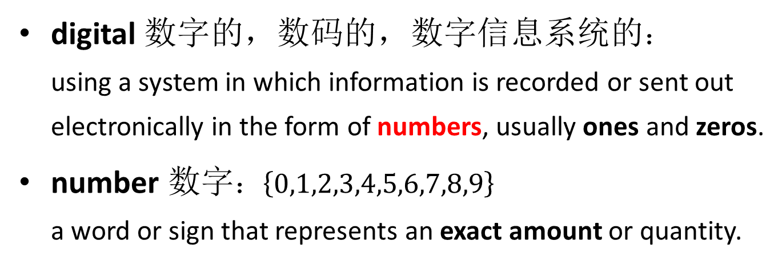
数字逻辑 与 部件设计 Digital Logic & Component Design
digital 数字的，数码的，数字信息系统的： using a system in which information is recorded or sent out electronically in the form of numbers, usually ones and zeros.
number 数字：$\left\{0,1,2,3,4,5,6,7,8,9\right\}$ a word or sign that represents an exact amount or quantity.
采样
量化 quantization
数字化 digitization
模拟量：
连续变化的量。
数字量：
离散的量。
continuous signals
discrete signals

Slide 5
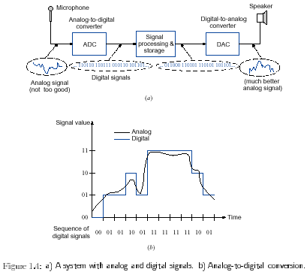

数字逻辑 与 部件设计 Digital Logic & Component Design
Notes:
MP3是一种音频压缩技术，其全称是动态影像专家压缩标准音频层面3（Moving Picture Experts Group Audio Layer III），简称为MP3。它被设计用来大幅度地降低音频数据量。利用 MPEG Audio Layer 3 的技术，将音乐以1:10 甚至 1:12 的压缩率，压缩成容量较小的文件，而对于大多数用户来说重放的音质与最初的不压缩音频相比没有明显的下降。
最高参数的MP3(320Kbps)的音质较之CD的,FLAC和APE无损压缩格式的差别不多，其优点是压缩后占用空间小，适用于移动设备的存储和使用。
根据MPEG规范的说法，MPEG-4中的AAC（Advanced audio coding）将是MP3格式的下一代。MP3还分为耳机MP3和外放MP3两大类，传统MP3需要带耳机才有很好的音质，但是对人们的耳膜有所伤害，新型的MP3主要方向是外放MP3，对耳膜几乎没有任何伤害，从而得到人们的喜爱。

Slide 6
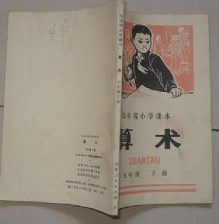
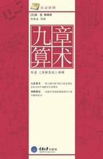
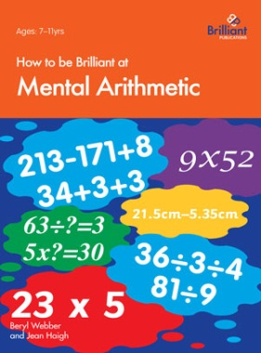
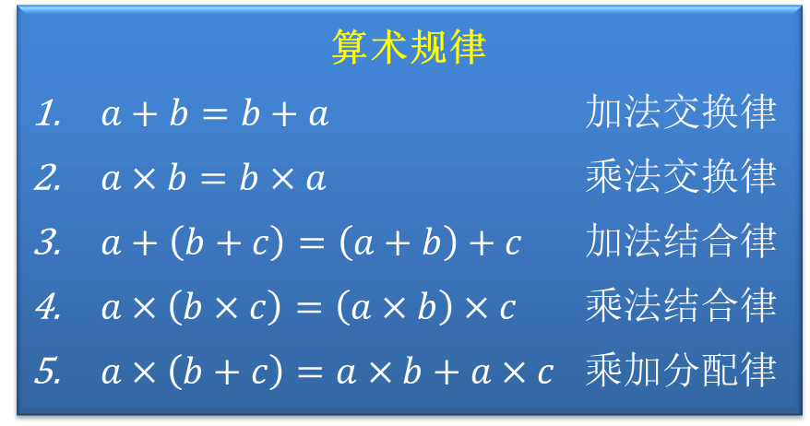
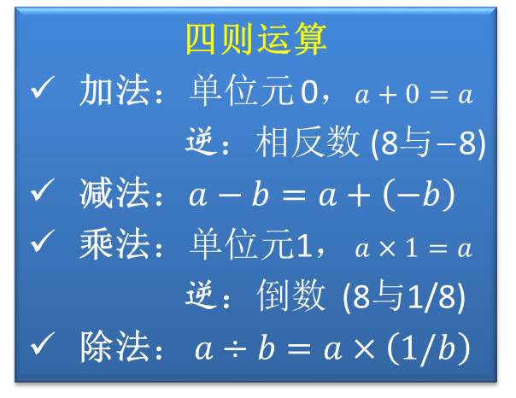
数字逻辑 与 部件设计 Digital Logic & Component Design
arithmetic 算术： [词源：to count] the science of numbers involving adding, multiplying etc.
算术 是数学中最古老、最基础和最初等的部分。
研究数(自然数和非负分数)的性质(进位制和记数法)及其运算(四则运算)规律。
算术规律
$a+b=b+a$ 加法交换律
$a×b=b×a$ 乘法交换律
$a+\left(b+c\right)=\left(a+b\right)+c$ 加法结合律
$a×\left(b×c\right)=\left(a×b\right)×c$ 乘法结合律
$a×\left(b+c\right)=a×b+a×c$ 乘加分配律
四则运算
加法：单位元 0，$a+0=a$ 逆：相反数 (8与－8)
减法：$a−b=a+\left(−b\right)$
乘法：单位元1， $a×1=a$ 逆：倒数 (8与1/8)
除法： $a÷b=a×\left(1/b\right)$
将减法转换为加法，就可以利用所有加法的性质。
Notes:
小学

Slide 7
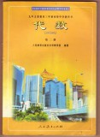
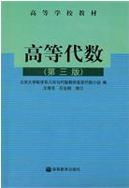
数字逻辑 与 部件设计 Digital Logic & Component Design
algebra 代数： [词源：the reduction] a type of mathematics that uses letters and other signs to represent numbers and values.
代数：用字母代表数来研究数的运算性质和规律，列方程(组) 、解方程(组)。
初等代数由古老的算术的推广和发展。
研究的对象：代数式的运算和方程的求解。
3条等式基本性质：解方程的依据
等式两边同时加(减)上一个数，等式不变；
等式两边同时乘（除）以一个非零的数，等式不变；
等式两边同时乘方（或开方），等式仍然成立。
3条指数律：
同底数幂相乘，底数不变指数相加；
幂的乘方等于底数不变指数相乘；
积的乘方等于乘方的积。
高等代数
一般包括：线性代数初步、 多项式代数。
在初等代数的基础上研究对象进一步的扩充，引进了许多新的概念，如集合、向量和向量空间等。
Notes:
初等代数在中学讲授。
http://baike.baidu.com/view/397771.htm

Slide 8
数字逻辑 与 部件设计 Digital Logic & Component Design
logic 逻辑(哲学的一个分支，研究思维的形式和规律)： [词源：reason] a way of thinking about something that seems correct or reasonable, or a set of sensible reasons for doing something.
列宁：“任何科学都是应用逻辑”。
逻辑学：研究推理、论证及其规律，以及一些逻辑方法的科学。
逻辑是一切思考的基础。(德)黑格尔
逻辑规律：
同一律：思维的确定性表现为概念、判断自身的同一性。偷换概念

Slide 9
数字逻辑 与 部件设计 Digital Logic & Component Design
苏格拉底领了一个青年到智者欧底姆斯那里去请教。这个智者为了显示自己的本领，给了这个青年一个下马威。
他劈头就提出了这样的问题：你学习的是已经知道的东西，还是不知道的东西？
这个青年当然回答说，学习的是不知道的东西。
于是这个智者就向这个青年发出了一连串的问题：
"你认识字母么？"
"我认识。"
"所有的字母都认识吗？"
"是的。"
"而教师教你的时候，不正是教你认识字母吗？"
"是的。"
"如果你认识字母，那么他教你的不就是你已经知道的东西吗？"
"是的。"
"那么，或者你并不在学，只是那些不识字母的人在学吧！"
"不，我也在学。"
"那么，如果你认识字母，就是学你已经知道的东西了。"
"是的。"
"那么，你最初的回答就不对了。"
这个青年就这样被智者欧底姆斯搞晕了，于是承认自己的失败，而甘心拜欧底姆斯为师。

Slide 10
数字逻辑 与 部件设计 Digital Logic & Component Design
一个年轻人对大发明家爱迪生说："我有一个伟大的理想，那就是我想发明一种万能溶液，它可以溶解一切物品。"爱迪生听罢，惊奇地问："什么！那你想用什么器皿来放置这种万能溶液？它不是可以溶解一切物品吗？"
分析：为什么这个年轻人被爱迪生问得哑口无言呢？因为他的想法包含了逻辑矛盾。因为他一方面承认"万能溶液可以溶解一切物品"，另一方面又承认"作为存放这种溶液的器皿是万能溶液所不能溶解的"，这两个判断是互相矛盾的。
logic 逻辑(哲学的一个分支，研究思维的形式和规律)： [词源：reason] a way of thinking about something that seems correct or reasonable, or a set of sensible reasons for doing something.
列宁：“任何科学都是应用逻辑”。
逻辑学：研究推理、论证及其规律，以及一些逻辑方法的科学。
逻辑是一切思考的基础。(德)黑格尔
逻辑规律：
同一律：思维的确定性表现为概念、判断自身的同一性。偷换概念
矛盾律：思维的无矛盾性表现为思想的前后一贯，不自相矛盾。

Slide 11
数字逻辑 与 部件设计 Digital Logic & Component Design
logic 逻辑(哲学的一个分支，研究思维的形式和规律)： [词源：reason] a way of thinking about something that seems correct or reasonable, or a set of sensible reasons for doing something.
1996年，李登辉散布了一系列不利于国家统一的言论，当时外交部发言人沈国放在阐述中国政府的立场后，有记者问："你们是否把李登辉看作中国人？"，
这是一个巧设陷阱的难题，说"是"或"不是"都会贻人口实。
于是，沈国放这样回答："真正的中国人都是反对两个中国或一中一台的"。可谓得体之极。
列宁：“任何科学都是应用逻辑”。
逻辑学：研究推理、论证及其规律，以及一些逻辑方法的科学。
逻辑是一切思考的基础。(德)黑格尔
逻辑规律：
同一律：思维的确定性表现为概念、判断自身的同一性。偷换概念
矛盾律：思维的无矛盾性表现为思想的前后一贯，不自相矛盾。
排中律：思维的明确性表现在两个相互矛盾的思想之间排除中间的模棱两可。

Slide 12
数字逻辑 与 部件设计 Digital Logic & Component Design
logic 逻辑(哲学的一个分支，研究思维的形式和规律)： [词源：reason] a way of thinking about something that seems correct or reasonable, or a set of sensible reasons for doing something.
列宁：“任何科学都是应用逻辑”。
逻辑学：研究推理、论证及其规律，以及一些逻辑方法的科学。
逻辑是一切思考的基础。(德)黑格尔
逻辑规律：
同一律：思维的确定性表现为概念、判断自身的同一性。偷换概念
矛盾律：思维的无矛盾性表现为思想的前后一贯，不自相矛盾。
排中律：思维的明确性表现在两个相互矛盾的思想之间排除中间的模棱两可。
反演律（摩根定律）: 非(P 且 Q) = (非 P) 或 (非 Q)、非(P 或 Q) = (非 P) 且 (非 Q)
内涵与外延间反变关系规律.

Slide 13
目 录
第1章 二进制数 计算机中的“数”
第2章 组合逻辑设计
第3章 时序逻辑设计
第4章 硬件描述语言
第5章 数字模块
第6章 体系结构
第7章 微体系结构
第8章 存储器和输入/输出系统
Notes:
Hiding details when they aren’t important.

Slide 14
Contents
1.1 课程计划
1.2 控制复杂性的艺术
1.3 数字抽象
1.4 数制
1.5 逻辑门
1.6 数字抽象
1.7 CMOS晶体管*
1.8 功耗*
1.9 总结和展望
学习如何设计、构造微处理器
数字系统模块相当简单：只有0、1
无需复杂的数学、物理知识
挑战：用简单部件构成复杂的系统

Slide 15
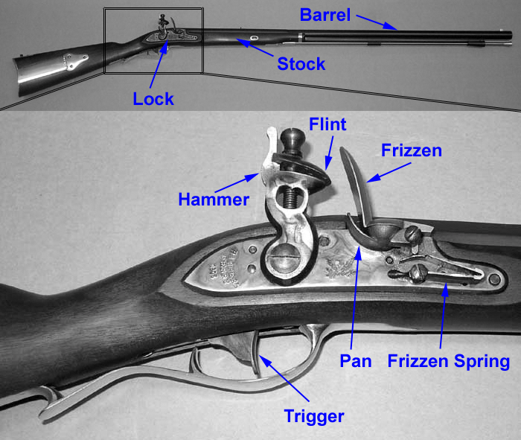
Contents
抽象：隐藏不重要的细节
约束：内在限制，如互换性
The Three – y’s
层次化 Hierarchy
模块化 Modularity
规整化 Regularity
1.1 课程计划
1.2 控制复杂性的艺术
1.3 数字抽象
1.4 数制
1.5 逻辑门
1.6 数字抽象
1.7 CMOS晶体管*
1.8 功耗*
1.9 总结和展望

Slide 16
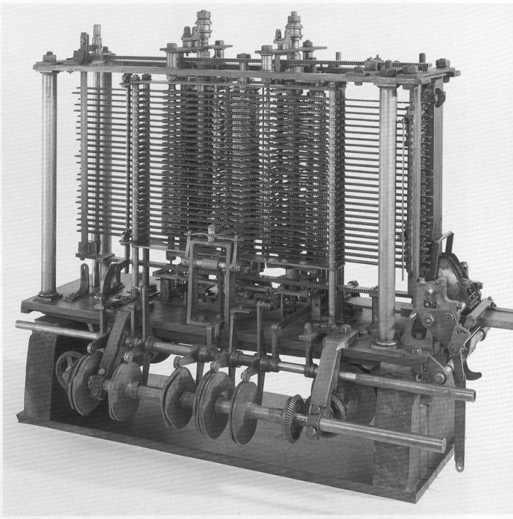
Contents
很多物理量都是连续的continuous
Voltage on a wire
Frequency of an oscillation
Position of a mass
数字抽象只关心离散量，[ 0、1 ]
1.1 课程计划
1.2 控制复杂性的艺术
1.3 数字抽象
1.4 数制
1.5 逻辑门
1.6 数字抽象
1.7 CMOS晶体管*
1.8 功耗*
1.9 总结和展望

Slide 17
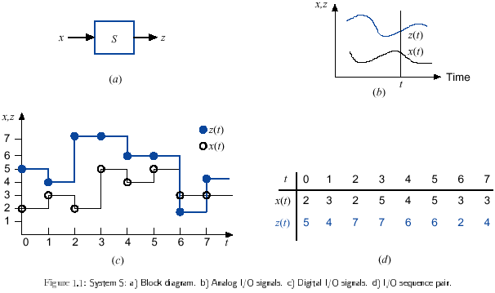
What is Digital System?
数字系统：一个处理二进制离散信息单元的系统。
数字系统：组合逻辑、时序逻辑。
数字设计方法：采用硬件描述语言HDL来描述、模拟。
人类已经进入到 数 字 时 代！
Digital systems
electronic calculators
digital watch
digital camera
digital TV
digital computer
digital phone
Notes:
Digital computers
many scientific, industrial and commercial applications
space program
Digital systems
telephone switching exchanges
digital camera
electronic calculators, PDA's
digital TV

Slide 18
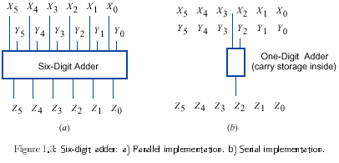
Why Are Digital Systems important?
简单！
不易出错。
Complex digital systems are built as integrated circuits composed of a large number of very simple devices.
It is possible to select among different implementations of systems that trade off speed and amount of hardware.

Slide 19
Why do we choose to use digital components?
The main reason for using digital components is that they can easily be programmed, allowing a single hardware unit to be used for many different purposes.
Advances in circuit technology decrease the price of technology dramatically.
Digital integrated circuits can perform at speeds of hundreds of millions of operations per second.
Error-checking and correction can be used to ensure the reliability of the machine.

Slide 20
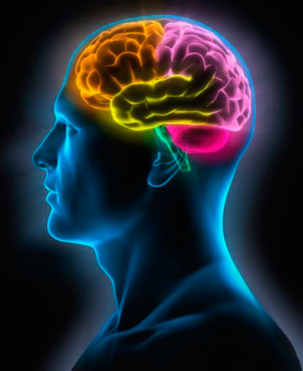
未来是数字的？
微软Extreme计算小组研究员Doug Burger表示，数字计算也许该到尽头了，我们将进入一个不需要数字精度的新领域，不用数字的方式也能把计算和硬件紧密结合。
半个世纪以来，英特尔这样的公司 一直在致力于让自己微处理器越来 越快，途径就是不断地增加晶体管、 开发可以并行运行的内核。不过这 些常规性的提高似乎马上就要结束 了，因为芯片已经小到不能再小尺寸。
英特尔目前的芯片已经快缩小至14 纳米，里面的晶体管尺寸已经难以 满足数字计算方式所需的精确状态， 另外芯片发热也会很严重。

Slide 21
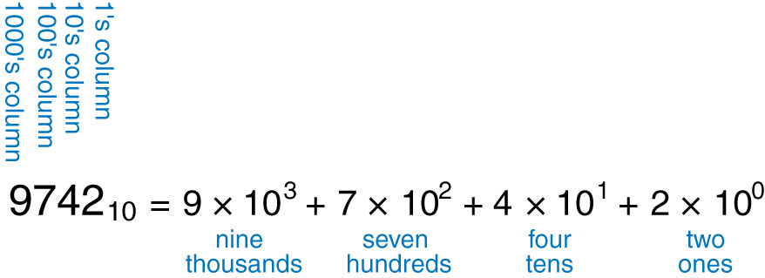
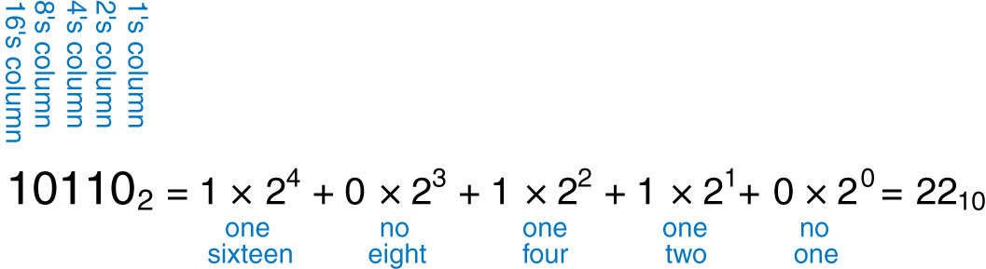
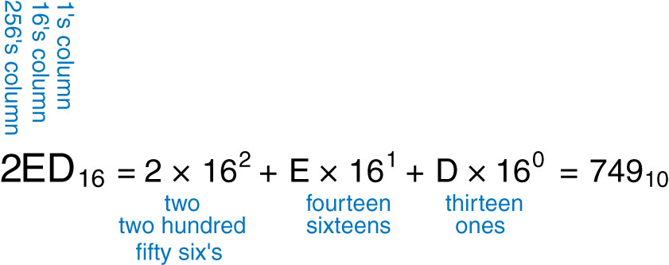
Contents
1.1 课程计划
1.2 控制复杂性的艺术
1.3 数字抽象
1.4 数制
1.5 逻辑门
1.6 数字抽象
1.7 CMOS晶体管*
1.8 功耗*
1.9 总结和展望

Slide 22
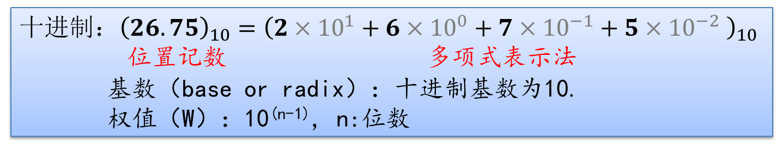
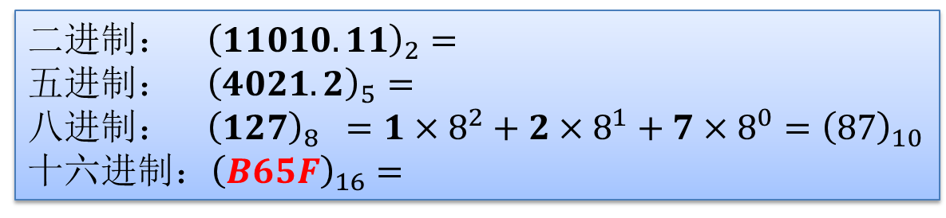
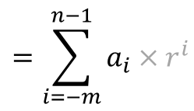
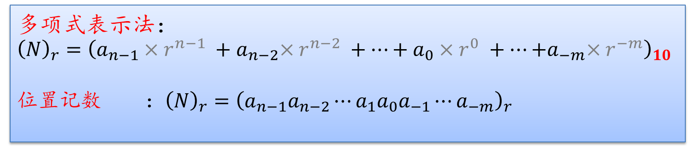
Binary Numbers 二进制数
十进制：${\left(26.75\right)}_{10}={\left(2×{10}^{1}+6×{10}^{0}+7×{10}^{−1}+5×{10}^{−2} \right)}_{10}$
位置记数 多项式表示法
基数（base or radix）：十进制基数为10.
权值（W）：10^{(n-1)}, n:位数
逢十进一
逢二进一
二进制： ${\left(11010.11\right)}_{2}=$
五进制： ${\left(4021.2\right)}_{5}=$
八进制： ${\left(127\right)}_{8} =1×8^{2}+2×8^{1}+7×8^{0}={\left(87\right)}_{10}$
十六进制：${\left(B65F\right)}_{16}=$
a bit (比特)： a binary digit.
多项式表示法：
$${\left(N\right)}_{r}={\left(a_{n−1}{×r^{n−1} +a}_{n−2}×r^{n−2} +⋯+a_{0}×r^{0} +⋯{+a}_{−m}×r^{−m}\right)}_{10}$$
位置记数 ：${\left(N\right)}_{r}={\left(a_{n−1}a_{n−2}⋯a_{1}a_{0}a_{−1}⋯a_{−m}\right)}_{r}$
$$=\sum_{i=−m}^{n−1}{a_{i}×r^{i}}$$
Notes:
倒数第3行：=（)10，是因为2的n次方表达的就是10进制的值。
最后一行：r进制展开为r进制十分简单，按位置重新写一遍就是了。
以上：参见八进制(127)8的书写。

Slide 23
Binary Values and Range
N-digit decimal number
How many values? 10^{N}
Range? [0, 10^{N} - 1]
Example: 3-digit decimal number:
10³ = 1000 possible values
Range: [0, 999]
N-bit binary number
How many values? 2^{N}
Range: [0, 2^{N} - 1]
Example: 3-digit binary number:
2³ = 8 possible values
Range: [0, 7] = [000₂ to 111₂]

Slide 24
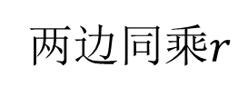
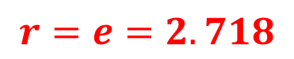
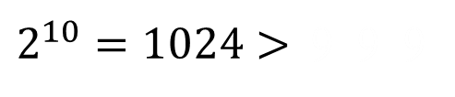
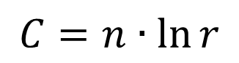
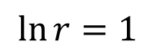
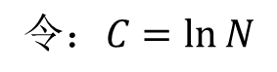
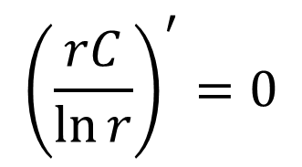
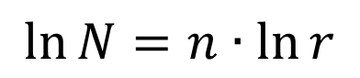
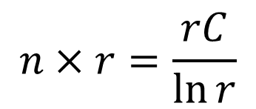
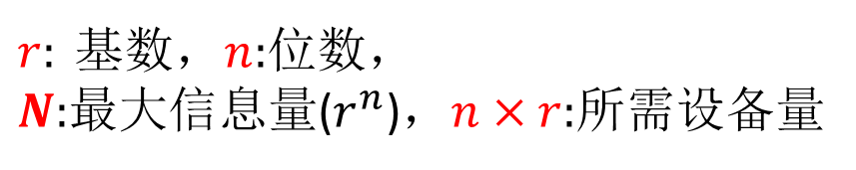
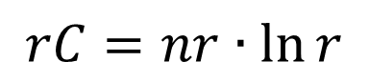
Why Binary ?
Reliability a transistor circuit is either on or off (two stable states)
只有2个状态，很容易用物理器件实现。
运算规则简单。
可用逻辑代数。
节省设备。
$r:\text{ 基数，}n:$位数，
$N:$最大信息量($r^{n}$)，$n×r:$所需设备量
$$\ln{N}=n∙\ln{r}$$
$$令：C=ln{N}$$
$$C=n∙\ln{r}$$
两边同乘$r$
如，篮球计分系统，
如果需要记3位数。
采用十进制，需要 30 个记分牌。
采用二进制，只需 20 个记分牌。
$$rC=nr∙\ln{r}$$
$$n×r=\frac{rC}{\ln{r}}$$
$${\left(\frac{rC}{\ln{r}}\right)}^{′}=0$$
$$\ln{r}=1$$
$$r=e=2.718$$
$2^{10}=1024>$9 9 9
Notes:
Two popular words:
Electronic: E-mail, E-commerce, E-learning
Digital: DAB, DVD, DV, DA

Slide 25
Bits, Bytes, Nibbles…
Bits 位
Bytes & Nibbles
字节 半字节
Bytes
最高
有效位
最低
有效位
8位一组
最高
有效字节
最低
有效字节

Slide 26
Large Powers of Two
2¹⁰ = 1 kilo ≈ 1000 (1024)
2²⁰ = 1 mega ≈ 1 million (1,048,576)
2³⁰ = 1 giga ≈ 1 billion (1,073,741,824)
What is the value of 2²⁴?
2⁴ × 2²⁰ ≈ 16 million
How many values can a 32-bit variable represent?
2² × 2³⁰ ≈ 4 billion

Slide 27
Power of Two
1 bit 位
1 Byte = 8bit 字节
1 Kilo = 2¹⁰
1 Mega = 2²⁰
1 Giga = 2³⁰
1 Tera = 2⁴⁰
System Radix Allowable Digits
Binary 2 0,1
Octal 8 0,1,2,3,4,5,6,7
Decimal 10 0,1,2,3,4,5,6,7,8,9
Hexadecimal 16 0,1,2,3,4,5,6,7,8,9,A, B, C, D, E, F
Notes:
十进制中没有10，二进制中没有2

Slide 28
Number Conversion
Binary to decimal conversion:
Convert 10011₂ to decimal
16×1 + 8×0 + 4×0 + 2×1 + 1×1 = 19₁₀
Decimal to binary conversion:
Convert 47₁₀ to binary
32×1 + 16×0 + 8×1 + 4×1 + 2×1 + 1×1 = 101111₂

Slide 29
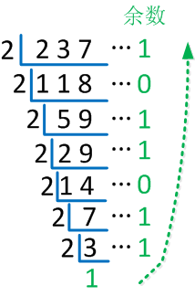
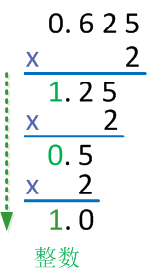
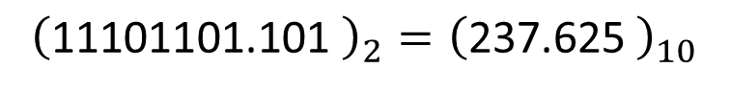
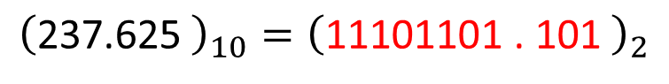
1.3 Number Base Conversions 数制的转换
二进制 → 十进制
十进制 → 二进制
$${\left(\text{11101101}\text{.}\text{10}\text{1} \right)}_{2}={\left(\text{237.}\text{6}\text{25} \right)}_{10}$$
$${\left(\text{237.}\text{6}\text{25} \right)}_{10}={\left(\text{11101101 }\text{.}\text{ 10}\text{1} \right)}_{2}$$
整数除2取余
小数乘2取整

Slide 30
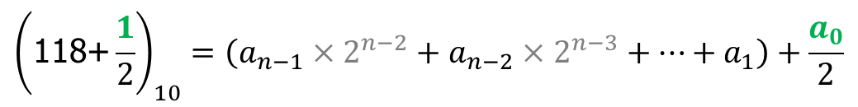
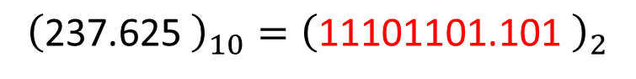
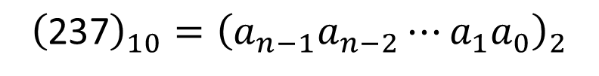
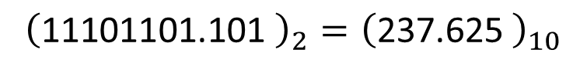
1.3 Number Base Conversions 数制的转换
二进制 → 十进制
十进制 → 二进制
$${\left(\text{11101101}\text{.}\text{10}\text{1} \right)}_{2}={\left(\text{237.}\text{6}\text{25} \right)}_{10}$$
$${\left(\text{237.}\text{6}\text{25} \right)}_{10}={\left(\text{11101101}\text{.}\text{10}\text{1} \right)}_{2}$$
整数除2取余
$${\left(\text{237}\right)}_{10}={\left(a_{n−1}a_{n−2}⋯a_{1}a_{0}\right)}_{2}$$
$$=a_{n−1}×2^{n−1}+a_{n−2}×2^{n−2}+⋯+a_{1}×2^{1}+a_{0}×2^{0}$$
$$=2∙\left(a_{n−1}×2^{n−2}+a_{n−2}×2^{n−3}+⋯+a_{1}\right)+a_{0}$$
余数
$${\left(\text{118+}\frac{1}{2}\right)}_{10}=\left(a_{n−1}×2^{n−2}+a_{n−2}×2^{n−3}+⋯+a_{1}\right)+\frac{a_{0}}{2}$$
规律：10进制转8进制整数，除8取余；.......

Slide 31
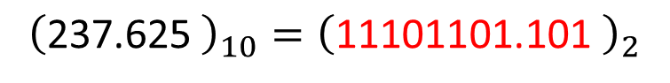
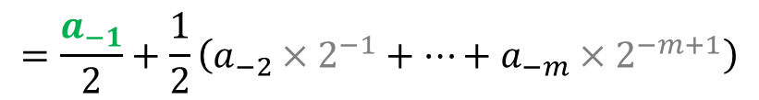
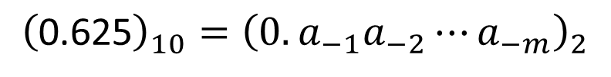


1.3 Number Base Conversions 数制的转换
二进制 → 十进制
十进制 → 二进制
$${\left(\text{11101101}\text{.}\text{10}\text{1} \right)}_{2}={\left(\text{237.}\text{6}\text{25} \right)}_{10}$$
$${\left(\text{237.}\text{6}\text{25} \right)}_{10}={\left(\text{11101101}\text{.}\text{10}\text{1} \right)}_{2}$$
规律：10转8进制小数，乘8取整；.......
小数乘2取整
$${\left(\text{0.625}\right)}_{10}={\left(0.a_{−1}a_{−2}⋯a_{−m}\right)}_{2}$$
$$=a_{−1}×2^{−1}+a_{−2}×2^{−2}+⋯+a_{−m}×2^{−m}$$
$$=\frac{a_{−1}}{2}+\frac{1}{2}\left(a_{−2}×2^{−1}+⋯+a_{−m}×2^{−m+1}\right)$$
$${\left(\text{1}\text{.25}\right)}_{10}=a_{−1}+\left(a_{−2}×2^{−1}+⋯+a_{−m}×2^{−m+1}\right)$$
整数
练习：
$${\left(\text{12}\text{7.}\text{24} \right)}_{10}={\left(\text{??}\text{.?}\text{?} \right)}_{2}$$
不能精确转换！

Slide 32

练习：十进制转八进制
${(153)}_{10}={(231)}_{8}$
${(0.513)}_{10}={(0.406517…)}_{8}$

Slide 33
Hexadecimal Numbers
Shorthand for binary
Hex Digit | Decimal | Binary
0 | 0 | 0000
1 | 1 | 0001
2 | 2 | 0010
3 | 3 | 0011
4 | 4 | 0100
5 | 5 | 0101
6 | 6 | 0110
7 | 7 | 0111
8 | 8 | 1000
9 | 9 | 1001
A | 10 | 1010
B | 11 | 1011
C | 12 | 1100
D | 13 | 1101
E | 14 | 1110
F | 15 | 1111
Hexadecimal to binary conversion:
Convert 4AF₁₆ (also written 0x4AF) to binary
0100 1010 1111₂
Hexadecimal to decimal conversion:
Convert 4AF₁₆ to decimal
16²×4 + 16¹×10 + 16⁰×15 = 1199₁₀

Slide 34






Octal and Hexadecimal Numbers 八进制与十六进制数
二进制
十进制
$${\left(\text{11101101}\text{.}\text{10}\text{1} \right)}_{2}={\left(\text{237.}\text{6}\text{25} \right)}_{10}$$
$${\left(\text{237.}\text{6}\text{25} \right)}_{10}={\left(\text{11101101}\text{.}\text{10}\text{1} \right)}_{2}$$
十六进制
八进制
八进制：
二进制：
十六进制：
二进制：
To convert hex to octal or octal to hex, convert to binary as an intermediate step.
$$\text{2}\text{ 5 }\text{7} \text{.}\text{ 0 5 5 4}$$
$$\text{0}\text{1}\text{0 }\text{1}\text{0}\text{1}\text{ 111 . 00}\text{0} \text{1}\text{0}\text{1}\text{ 1}\text{0}\text{1 100}$$
$$\text{A} \text{F}\text{ . 1 6 }\text{C}$$
$${\left(\text{257}\text{.}\text{54} \right)}_{8}={\left(\text{1}\text{7}\text{5}\text{.}\text{6875} \right)}_{10}$$
$$\text{1}\text{0}\text{1}\text{0 }\text{1}\text{111 . 00}\text{01}\text{ 0}\text{1}\text{1}\text{0}\text{ 1100}$$
$${\left(\text{1}\text{7}\text{5}\text{.}\text{6875} \right)}_{10}={\left(\text{257.54} \right)}_{8}$$

Slide 35

练习：进制转换
${(1011.01)}_{2}={(11.25)}_{10}$
${(173)}_{10} ={(10101101)}_{2}$
${(0.8125)}_{10} ={(0.1101)}_{2}$
${(8FA.C6)}_{16}={(100011111010.11000110)}_{2}$
${(52.43)}_{8} ={(101010.100011)}_{2}$
${(2A.7F)}_{16} ={(42.4960937)}_{10}$
${(011110.010111)}_{2} ={(36.27)}_{8}$
${(01011110.10110010)}_{2}={(5E.B2)}_{16}$

Slide 36
Addition
Decimal
Binary
Overflow!

Slide 37


二进制的加、减、乘、除
减法操作：
1)比较两数绝对值大小
2)用绝对值大的数 － 绝对值小的数
3)取绝对值大的符号
加运算：0+0=0，0+1=1，1+0=1，1+1=10，#逢2进1；
减运算：1-1=0，1-0=1，0-0=0，0-1=1，#向高位借1当2；
乘运算：0×0=0，0×1=0，1×0=0，1×1=1， #只有同时为“1”时结果才为“1”；
除运算：减法
如果将减法转化为加法，加、减、乘、除只用“相加”和“移位”就可以实现了。

Slide 38
带符号的原码
1 sign bit, N-1 magnitude bits
Sign bit is the most significant (left-most) bit
Positive number: sign bit = 0
Negative number: sign bit = 1
Problems:
Addition doesn’t work, for example -6 + 6:
1110
+ 0110
10100 (wrong!)
Two representations of 0 (± 0):
0000
1000

Slide 39
补码 Two’s Complement Numbers
Msb has value of -2^{N-1}
Most positive 4-bit number: 0111
Most negative 4-bit number: 1000
The most significant bit still indicates the sign (1 = negative, 0 = positive)
Range of an N-bit two’s comp number:
[-(2^{N-1}), 2^{N-1}-1]

Slide 40

“Taking the Two’s Complement”
Method:
Invert the bits
Add 1
Example: Flip the sign of 3₁₀ = 0011₂
1100
+ 1
1101 = -3₁₀
无符号的原码
带符号的原码

Slide 41
Two’s Complement Examples
Take the two’s complement of 6₁₀ = 0110₂
1001
+ 1
1010₂ = -6₁₀
What is the decimal value of the two’s complement number 1001₂?
0110
+ 1
0111₂ = 7₁₀, so 1001₂ = -7₁₀

Slide 42
Two’s Complement Addition
Add 6 + (-6) using two’s complement numbers
Add -2 + 3 using two’s complement numbers

Slide 43
Number System Comparison
Number System | Range
Unsigned | [0, 2^{N}-1]
Sign/Magnitude | [-(2^{N-1}-1), 2^{N-1}-1]
Two’s Complement | [-2^{N-1}, 2^{N-1}-1]
For example, 4-bit representation:

Slide 44
Increasing Bit Width
Extend number from N to M bits (M > N) :
Zero-extension
Sign-extension

Slide 45
Zero-Extension
Zeros copied to msb’s
Value changes for negative numbers
Example 1:
4-bit value = 0011₂ = 3₁₀
8-bit zero-extended value: 00000011 = 3₁₀
Example 2:
4-bit value = 1011 = -5₁₀
8-bit zero-extended value: 00001011 = 11₁₀

Slide 46
Sign-Extension
Sign bit copied to msb’s
Number value is same
Example 1:
4-bit representation of 3 = 0011
8-bit sign-extended value: 00000011
Example 2:
4-bit representation of -5 = 1011
8-bit sign-extended value: 11111011

Slide 47








将减法转换成加法
$$9−7=2$$
7+5=12
时钟
$$9+5=14$$
$$−7是+5 对于模12的补码。$$
在舍弃进位的情况下，减去某数可以用加上它的补码代替！
4位二进制
$$1100−0111=0101$$
1111
0000
0001
$$12−7=5$$
1111
0000
0001
1110
15
0
1
0010
7+9=16
1110
15
0
1
0010
14
2
0111
14
2
1101
3
0011
1101
3
0011
13
1001
13
1100
12
4
0100
1100
12
4
0100
11
5
0101
10000
11
5
0101
1011
10
6
1011
10
6
9
8
7
$$12+9=21$$
9
8
7
1010
0110
1010
0110
1001
1000
0111
$$1100+1001=1 0101$$
1001
1000
0111

Slide 48
















如何求补码？ 补码 互补
4位二进制
$$1100−0111=0101$$
求补码时还有减法？！
1111
0000
0001
$$12−7=5$$
1110
15
0
1
0010
7+9=16
14
2
0111
10000
$$16$$
1101
3
0011
13
1001
1100
12
4
0100
0111
$$7$$
11
5
0101
10000
1011
10
6
9
8
7
$$12+9=21$$
1001
$$9$$
1010
0110
1001
1000
0111
$$1100+1001=1 0101$$
1111
$$(16−1)$$
$n$位二进制数$N$，
反码：
+1
||
0111
$$7$$
$${\left(N\right)}_{补}=2^{n}−N$$
（2的补码）
反码
1000
$$(9−1)$$
（1的补码）
1
$${\left(N\right)}_{反}=\left(2^{n}−1\right)−N$$
补码：
1001
$$9$$
$${\left(N\right)}_{补}={\left(N\right)}_{反}+1$$
二进制的反码在形式上
是将1改为0或将0改为1.
$1−0=1$
$1−1=0$
Notes:
The Radix Complement, Diminished Radix Complement.
反码公式由来： 因为 原码+反码=111...1，也就是 (模数-1)

Slide 49



反码、补码求法
$${\left(N\right)}_{反}=\left(2^{n}−1\right)−N$$
$${\left(N\right)}_{补}=2^{n}−N={\left(N\right)}_{反}+1$$
反码求法：将1改为0或将0改为1。
补码求法：数值位按位取反，末位加1。
有小数点求补码：先将小数点去掉，求补后再添回原来位置。
原码 反码 补码 补码的补码
1011000 0100111 0101000 1011000
0101101 1010010 1010011 0101101
1101100 0010011 0010100 1101100
0110111 1001000 1001001 0110111
补码的补码=原码
$${{(N}_{补})}_{补}=r^{n}−\left(r^{n}−N\right)=N$$

Slide 50
将减法转换成加法的代价
$$9−7=2$$
7+5=12
时钟
$$9+5=14$$
$$−7是+5 对于模12的补码。$$
求被减数的反码
求被减数的补码（=反码+1）
加数+被减数补码
去掉最高位进位

Slide 51




Example (1)
$$X>Y$$
直接计算：
1010100
-
1000011
0010001
Example (2)
直接计算：
1000001
-
1010100
$$Y<X$$
1101111

Slide 52








补码减法 (无符号)
两个$n$个数字的$r$进制无符号数减法 $M−N$:
$M + N补码$
$M+(rn −N)=M−N+rn$
If M ≥ N
抛弃末端进位
If M < N
不产生末端进位
$M+(rn−N)=rn−(N−M)$
$N−M=rn−[rn−(N−M)]$
再加上负号(-), $M−N=−(N−M)$
十进制：$5−3=2$
$$5+7=12=2+10$$
$$5+7=12$$
十进制：$3−5=−2$
补码5
$$● 3+5=8$$
$$● 10−8=2$$
$$● 答案：−2$$
在补码系统中，一个负数就是用其对应正数的补码来表示。

Slide 53




Example (3)
$$M>N$$
Example (4)
$$M<N$$

Slide 54
作业 P23
1.5，1.9，1.13 a),c)，1.15 a), c)，1.17 a), c)，
1.19，1.21 a), c)，1.23 a), c)，1.33，1.47
1.52，1.54，1.56 a), c)，1.61 a), c)

